Slide 1
Dotykové obrazovky
VLADYSLAV KODASH 3.C

Slide 2
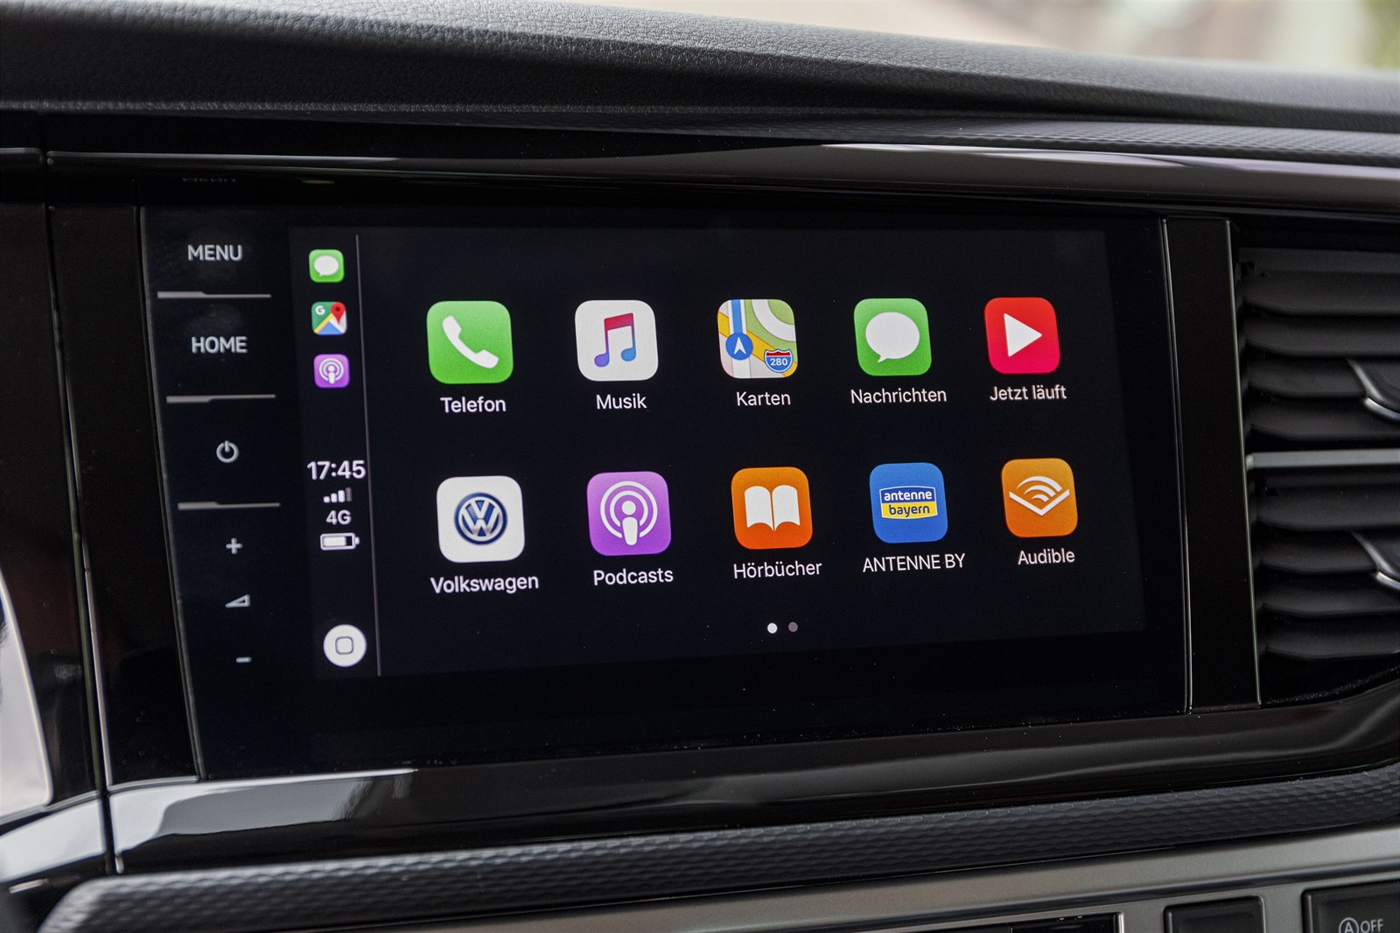
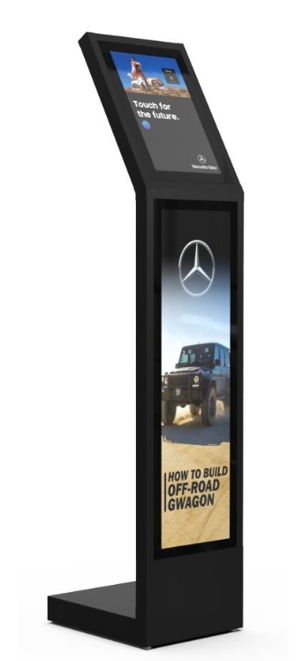
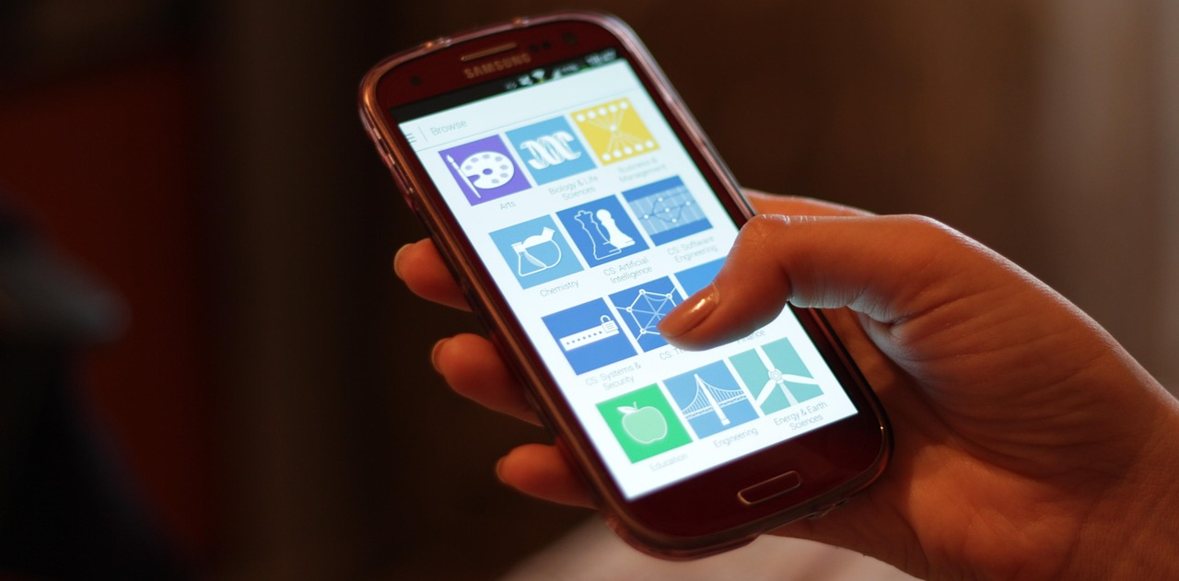
Parametre
Dotyková obrazovka je zobrazovacie zariadenie, ktoré dokáže rozpoznať dotyk prsta alebo stylusu a umožňuje ovládať zariadenie priamo dotykom.
Dotykové obrazovky sa líšia podľa viacerých parametrov:
Veľkosť: od 2" po viac než 100".
Rozlíšenie: HD, Full HD, 4K až 8K.
Citlivosť a odozva: 1–20 ms, podpora multitouch.
Životnosť: až desiatky miliónov dotykov.
Odolnosť: prach, voda, poškriabanie.

Slide 3



rozdelenie
A) Podľa počtu bodov dotyku
Jednodotykové: reagujú iba na jeden bod dotyku.
ViacdOtYKové (multitouch): umožňujú ovládanie viacerými prstami súčasne.
B) Podľa technológie
Rezistívne: lacné, reagujú na tlak.
Kapacitné: presné, multitouch.
Infračervené / optické: používajú lúče alebo senzory.
SAW (akustické): využívajú ultrazvuk.

Slide 4
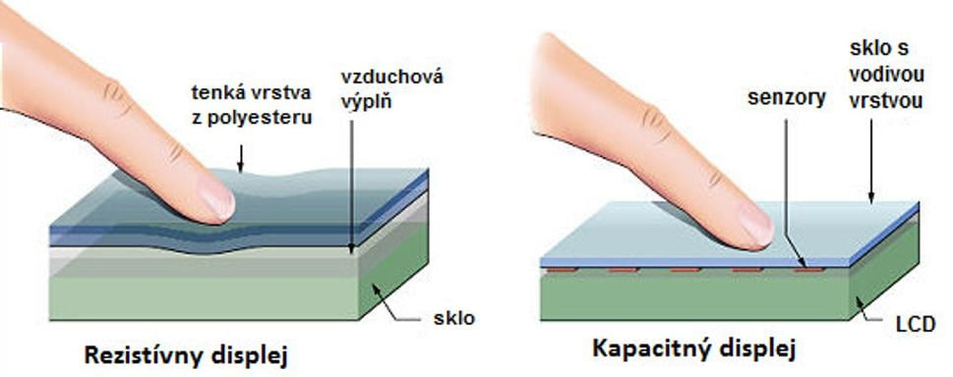
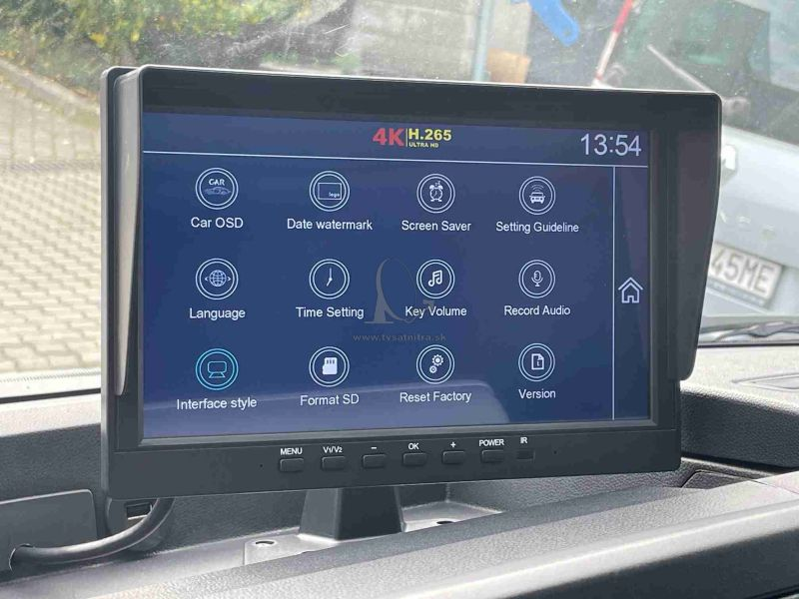
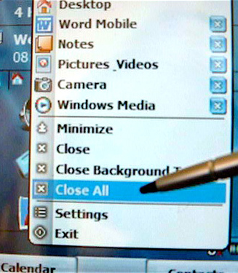
Princíp činnosti
Každý typ obrazovky funguje trochu inak:
Rezistívna: dotyk spojí dve vodivé vrstvy, čo spôsobí zmenu odporu a zariadenie určí polohu dotyku.
Kapacitná: prst pôsobí ako vodič a mení elektrické pole mriežky, procesor vypočíta súradnice.
Infračervená / optická: dotyk preruší infračervené lúče alebo senzorové kamery, ktoré určia polohu dotyku.
SAW (akustická) : dotyk naruší ultrazvukovú vlnu na povrchu skla a podľa zmeny signálu sa zistí poloha dotyku.

Slide 5
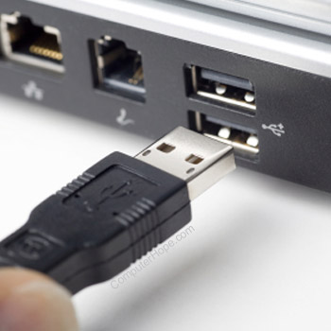
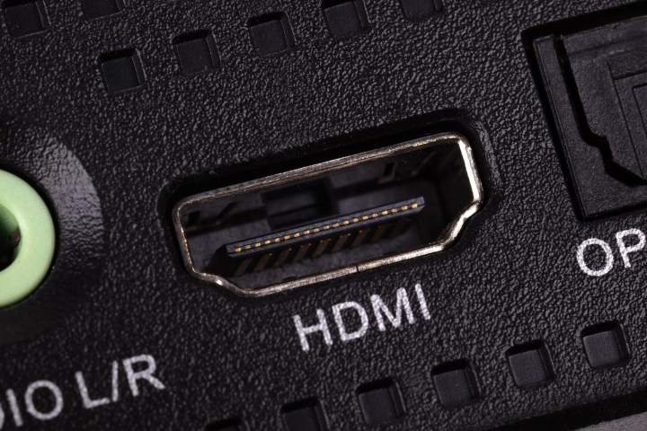
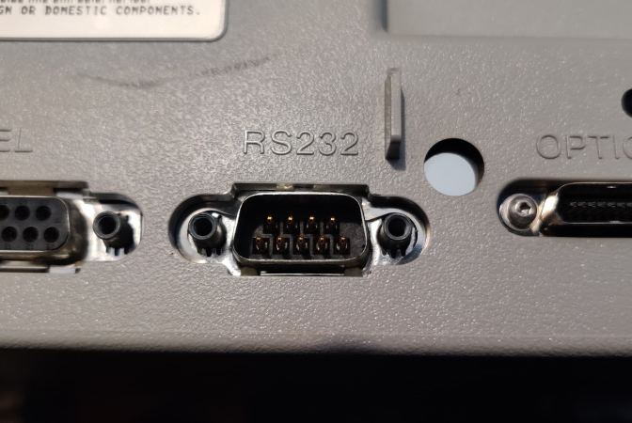
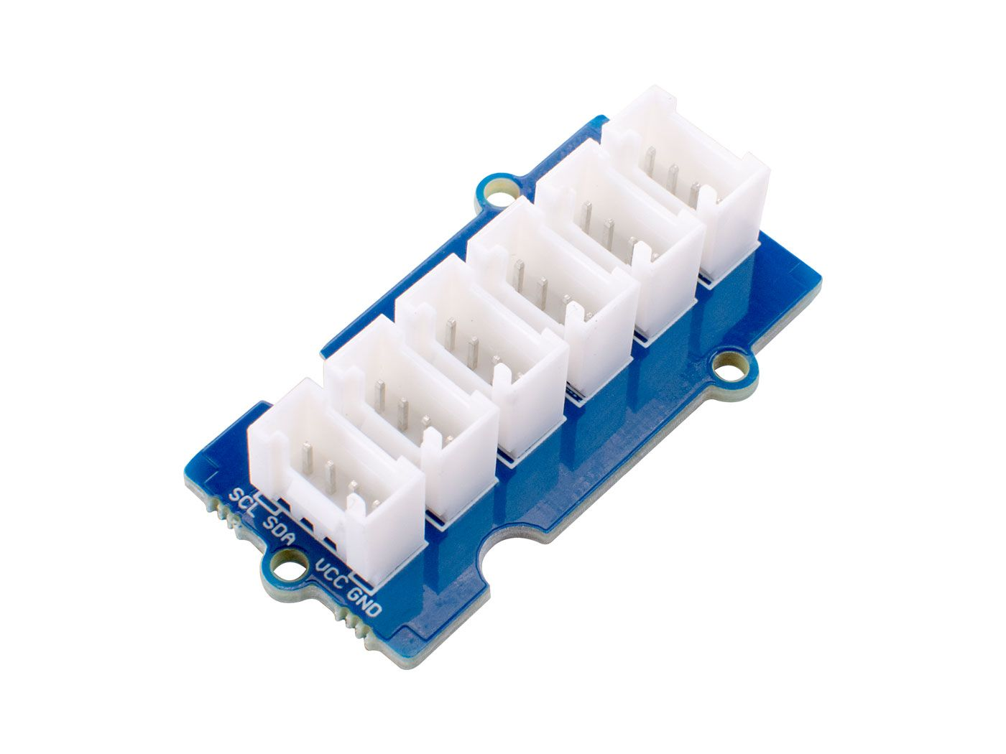
PORTY
Dotykové obrazovky sa pripájajú k zariadeniam rôznymi spôsobmi:
USB: najčastejšie na prenos dotykových dát do počítača alebo tabletu.
HDMI / DisplayPort: prenáša obraz z počítača do displeja.
I²C / SPI: vnútorné pripojenie v mobiloch a tabletoch, umožňuje rýchlu komunikáciu.
RS232: používa sa v starších priemyselných zariadeniach.
Bluetooth / Wi-Fi: bezdrôtové pripojenie pre interaktívne panely a moderné zariadenia.

Slide 6
ĎAKUJEM ZA POZORNOSŤ

